Slide 1
SMC(Sliding Mode Control) applied to DC-DC Buck converter
Author: Jordan Kalliure Souza Carvalho

Slide 2
What is ...
O controlador por deslizamento é um método de controle não linear que altera a dinâmica do sistema através de ações de controle descontinuas forçando o sistema a deslizar através de um plano localizado no espaço.
No contexto do controle moderno, pode ser visto como um caso especial de sistemas de controle hibrido, tal que os espaços de estados provém do domínio contínuo e as ações de controle do domínio discreto.
A principal vantagem de sistemas com modo deslizamento é a garantia de estabilidade e robustez contra incertezas.

Slide 3
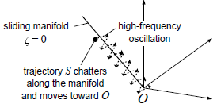
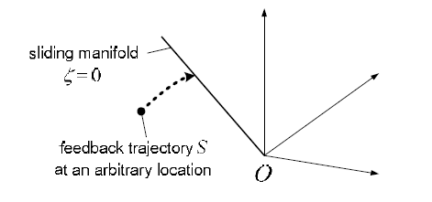
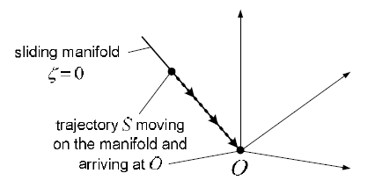
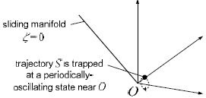
Theory
Considerando um sistema descrito em três dimensões, tendo o espaço de estado como eixos. E considerando que um plano transversal no qual a trajetória do sistema deslizará em direção a um ponto de equilíbrio.
Em aplicações reais, o deslizamento sobre o plano é possível utilizando aproximação em alta frequência e um controle de chaveamento não determinístico que causa um fenômeno conhecido como “chattering”.

Slide 4



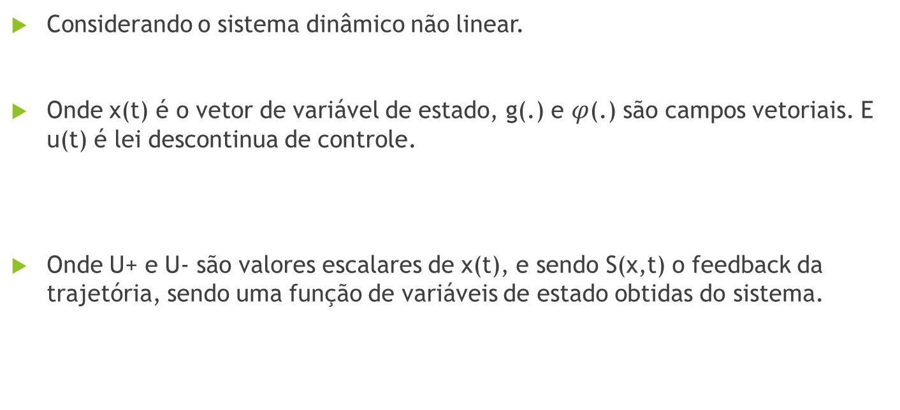
Mathematical formulation
Considerando o sistema dinâmico não linear.
Onde x(t) é o vetor de variável de estado, g(.) e $φ$(.) são campos vetoriais. E u(t) é lei descontinua de controle.
Onde U+ e U- são valores escalares de x(t), e sendo S(x,t) o feedback da trajetória, sendo uma função de variáveis de estado obtidas do sistema.

Slide 5


Hitting Condition
O objetivo do “hitting condition” é garantir que a trajetória do sistema através de ações de controle toquem o plano S, tal que satisfaça a inequação abaixo.
Sendo a inequação parte da segunda função de lyapunov que possui a função quadrática como candidata de lyapunov,
Logo, é possível analisar que satisfazendo a inequação, para um t>0, temos que trajetória do sistema irá convergir para S=0, ou seja, Garantir que com os coeficientes de S, o sistema sempre ira convergir para o ponto de equilíbrio que será alçando utilizando a lei de controle u(t).

Slide 6



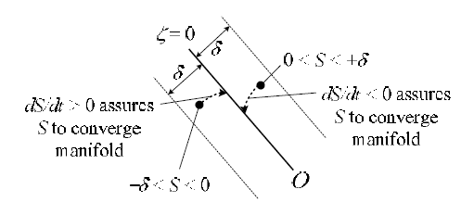
Existence Condition
Para que fosse possível garantir que o sistema sempre convergirá em direção ao plano S. Como forma de complemento a “hitting condition”. Sendo assim,
A condição de existência pode ser determinada exclusivamente analisando a inequação acima. Aplicando-a dentro de uma região de domínio definida entre 0 < |S| < δ, sendo δ, um valor pequeno presente na vizinhança de 0.

Slide 7
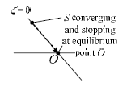
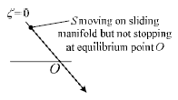
Stability Condition
A condição de existência é garantida desde que o plano deslizando desenhado através dos estados deve ser desenvolvido para convergir em direção ao ponto de equilíbrio.
A estabilidade do sistema é garantida a partir dos autovalores obtidos através da matriz jacobiana do sistema, os quais devem possuir partes reais negativas.

Slide 8


Stability Condition
Sistemas lineares de deslizamento múltiplo
Para um controlador SM, temos que sua representação é dada pelas variáveis de estado.
Aplicando a transformada de Laplace a equação acima, temos,
Onde a partir da equação acima, pode-se analisar a estabilidade aplicando Routh-Hurwitz Stability Criterion, que diz que as raízes deste polinômio devem estar localizadas no lado esquerdo do plano complexo, ou seja, raízes devem ser possuir parte real negativa ou zero.

Slide 9





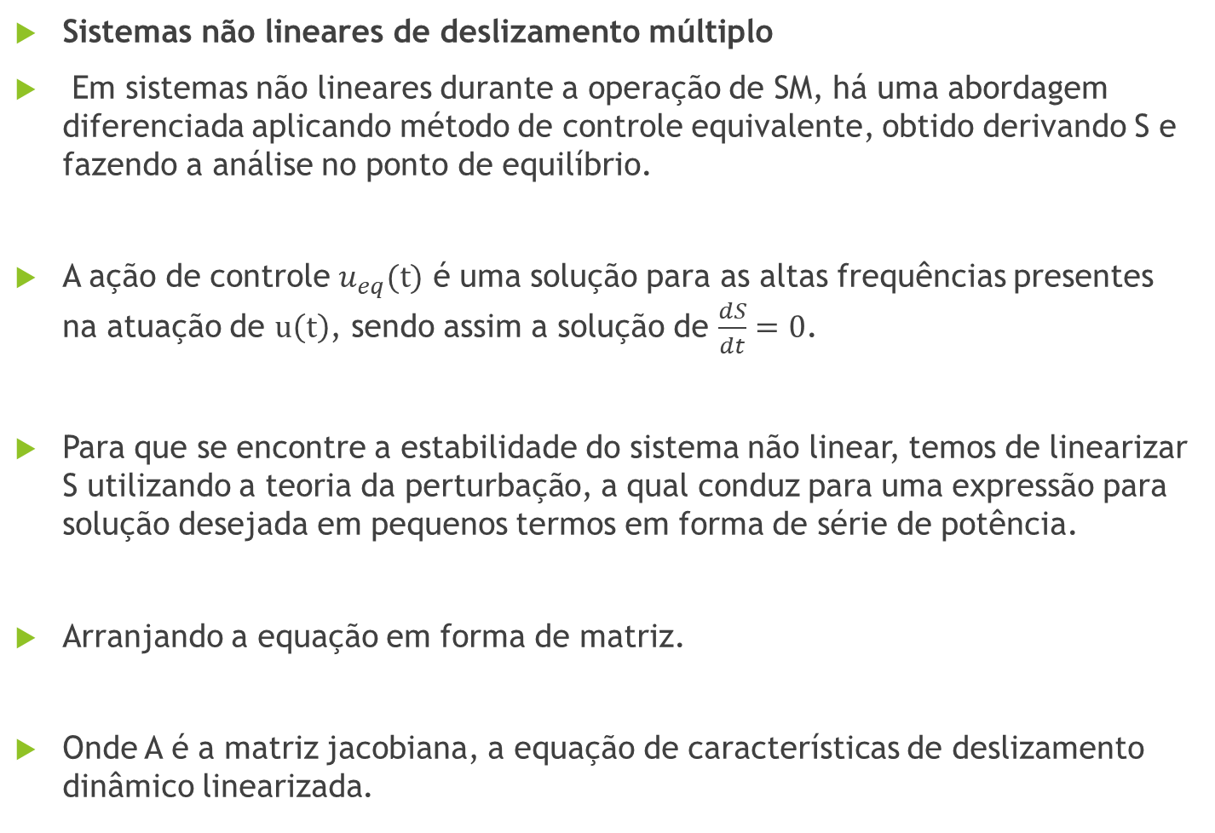
Stability Condition
Sistemas não lineares de deslizamento múltiplo
Em sistemas não lineares durante a operação de SM, há uma abordagem diferenciada aplicando método de controle equivalente, obtido derivando S e fazendo a análise no ponto de equilíbrio.
A ação de controle $u_{eq}(t)$ é uma solução para as altas frequências presentes na atuação de $u\left(t\right)$, sendo assim a solução de $\frac{dS}{dt}=0$.
Para que se encontre a estabilidade do sistema não linear, temos de linearizar S utilizando a teoria da perturbação, a qual conduz para uma expressão para solução desejada em pequenos termos em forma de série de potência.
Arranjando a equação em forma de matriz.
Onde A é a matriz jacobiana, a equação de características de deslizamento dinâmico linearizada.

Slide 10
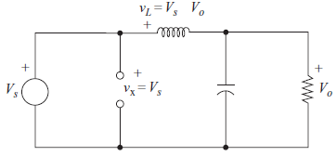
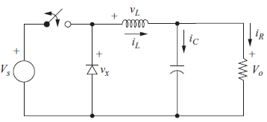
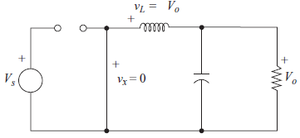
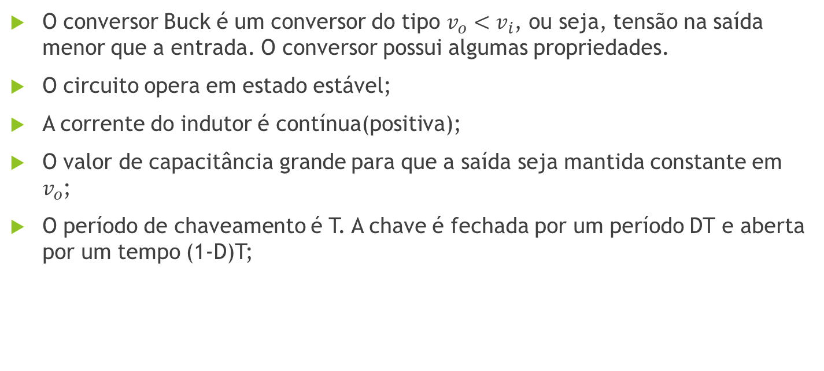
DC-DC Buck converter
O conversor Buck é um conversor do tipo $v_{o}<v_{i}$, ou seja, tensão na saída menor que a entrada. O conversor possui algumas propriedades.
O circuito opera em estado estável;
A corrente do indutor é contínua(positiva);
O valor de capacitância grande para que a saída seja mantida constante em $v_{o}$;
O período de chaveamento é T. A chave é fechada por um período DT e aberta por um tempo (1-D)T;

Slide 11
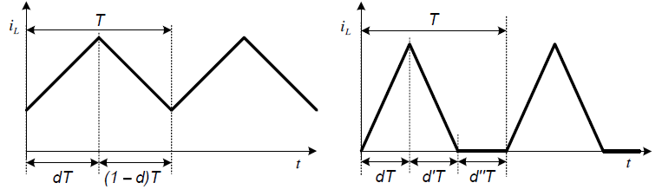
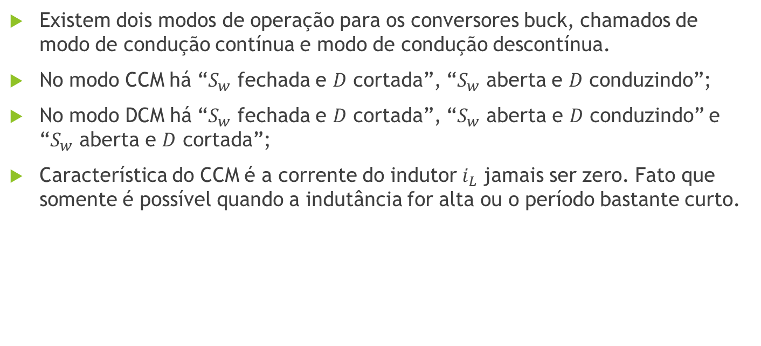
Operates Modes of DC-DC Converters
Existem dois modos de operação para os conversores buck, chamados de modo de condução contínua e modo de condução descontínua.
No modo CCM há “$S_{w}$ fechada e $D$ cortada”, “$S_{w}$ aberta e $D$ conduzindo”;
No modo DCM há “$S_{w}$ fechada e $D$ cortada”, “$S_{w}$ aberta e $D$ conduzindo” e “$S_{w}$ aberta e $D$ cortada”;
Característica do CCM é a corrente do indutor $i_{L}$ jamais ser zero. Fato que somente é possível quando a indutância for alta ou o período bastante curto.

Slide 12
Switching Fequency
A magnitude do chaveamento de frequência é limitada pela banda dos componentes do circuito.
A perda da quantidade de potência em um conversor aumenta o chaveamento de frequência.
A emissão de alta-frequência pode causar indesejada interferência eletromagnética.
A seleção do chaveamento de frequência deve sempre ter um equilíbrio entre performance e perdas de potencia devido a alta frequência.

Slide 13
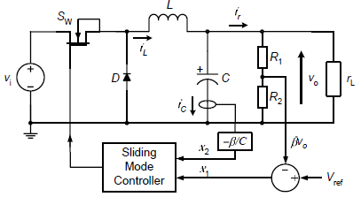
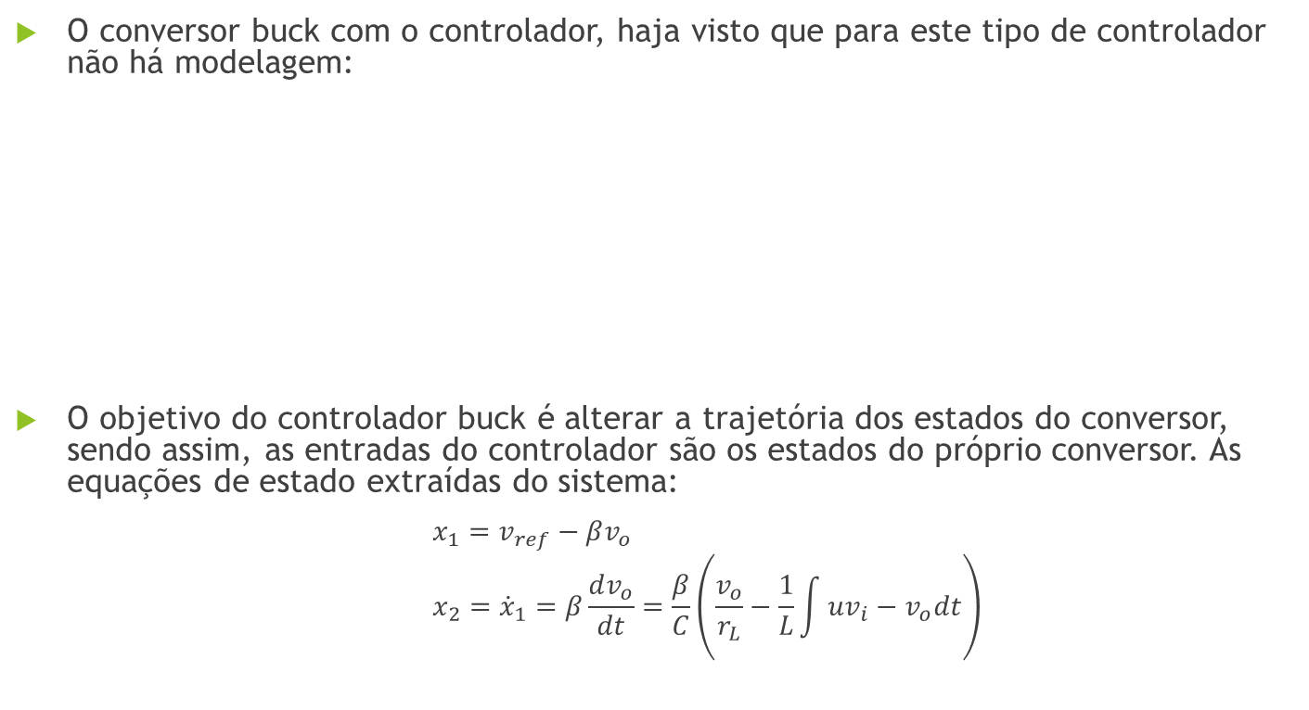
Mathematical Model of Buck Converter
O conversor buck com o controlador, haja visto que para este tipo de controlador não há modelagem:
O objetivo do controlador buck é alterar a trajetória dos estados do conversor, sendo assim, as entradas do controlador são os estados do próprio conversor. As equações de estado extraídas do sistema:
          $x_{1}=v_{ref}−βv_{o}$
            $$x_{2}={\dot{x}}_{1}=β\frac{dv_{o}}{dt}=\frac{β}{C}\left(\frac{v_{o}}{r_{L}}−\frac{1}{L}\int{uv_{i}−v_{o}dt}\right)$$

Slide 15
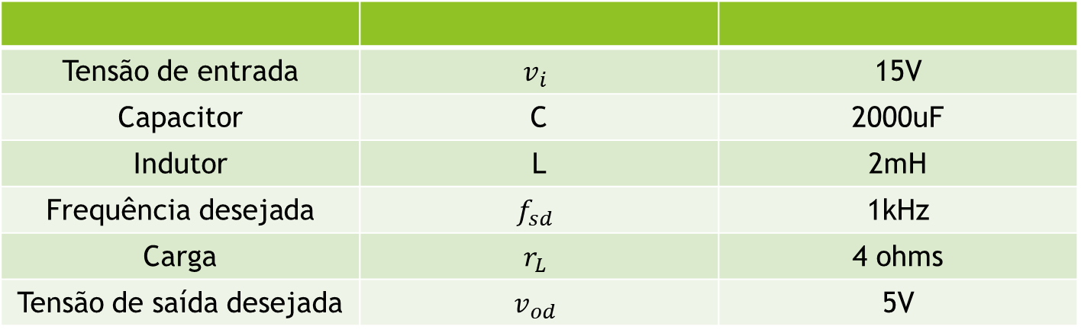
Parameters of circuit
Tensão de entrada | $$v_{i}$$ | 15V
Capacitor | C | 2000uF
Indutor | L | 2mH
Frequência desejada | $$f_{sd}$$ | 1kHz
Carga | $$r_{L}$$ | 4 ohms
Tensão de saída desejada | $$v_{od}$$ | 5V

